Slide 1


Authentification
Et
Applications
Renaud Chassande (renaud_chassande@yahoo.fr)
Olivier Daroux (darouxo@ufrima.imag.fr)
DESS GI Opt SRR – Année Universitaire 2002-2003

Slide 2
Sommaire
Introduction
Cryptographie
Authentification
Certification
PGP
Microsoft .NET Passport
Kerberos
SSL

Slide 3
Authentification & Application
Introduction
Apparition des systèmes distribués
Réseaux à grande échelle
préserver la confidentialité des données
préserver l'intégrité des données
authentifier le correspondant
Assurer la non-répudiation

Slide 4
Sommaire
Introduction
Cryptographie
Authentification
Certification
PGP
Microsoft .NET Passport
Kerberos
SSL

Slide 5
Cryptographie
Définition
  Science du chiffrement
  Meilleur moyen de protéger une information = la rendre illisible ou incompréhensible
Bases
  Une clé = chaîne de nombres binaires (0 et 1)
  Un Algorithme = fonction mathématique qui va combiner la clé et le texte à crypter pour rendre ce texte illisible

Slide 6





Cryptographie
Chiffrement Symétrique
Une Clé Secrète (Unique) partagée entre les 2 parties qui sert pour le chiffrement et le déchiffrement du message

Slide 7
Cryptographie
Chiffrement Symétrique
Algorithmes utilisant ce système :
  DES (Data Encryption Standard, très répandu) : les données sont découpées en blocs de 64 bits et codées grâce à la clé secrète de 56 bits propre à un couple d’utilisateurs
  IDEA, RC2, RC4
Avantage :
  Rapide
Inconvénients :
  Il faut autant de paires de clés que de couples de correspondants
  La non-répudiation n’est pas assurée. Mon correspondant possédant la même clé que moi, il peut fabriquer un message en usurpant mon identité
  Transmission de clé

Slide 8
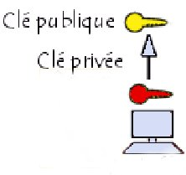
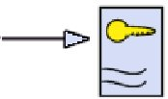
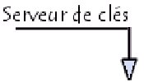





Cryptographie
Chiffrement Asymétrique
  Clé publique
    Sert à chiffrer le message
  Clé privée
    Sert à déchiffrer le message

Slide 9
Cryptographie
Chiffrement Asymétrique
Algorithmes utilisant ce système :
  RSA (Rivest, Shamir, Adelman)
  DSA
  ElGamal
  Diffie-Helmann
Avantage :
  pas besoin de se transmettre les clés au départ par un autre vecteur de transmission.
Inconvénient :
  Lenteur

Slide 10

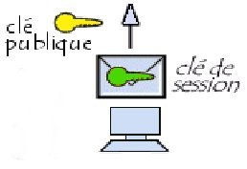
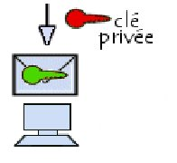



Cryptographie
Combinaison des 2 Chiffrements
Chiffrement symétrique
  Problèmes d’échanges de clés
Chiffrement asymétrique
  Problème de lenteur
→ combinaison des 2 = clé de session

Slide 11
Sommaire
Introduction
Cryptographie
Authentification
Certification
PGP
Microsoft .NET Passport
Kerberos
SSL

Slide 12
Authentification
Définition
La personne à qui j'envoie un message crypté est-elle bien celle à laquelle je pense ?
La personne qui m'envoie un message crypté est-elle bien celle à qui je pense ?

Slide 13
Authentification
Technique d’Identification
Prouveur
  Celui qui s’identifie, qui prétend être…
Vérifieur
  Fournisseur du service
Challenge
  Le Vérifieur va lancer un challenge au prouveur que ce dernier doit réaliser

Slide 14
Technique A Clé Publique
Principe
Algorithme RSA = Réversible
  ((Mess)CPu)CPr = ((Mess)CPr)CPu
Confidentialité
Authentification

Slide 15
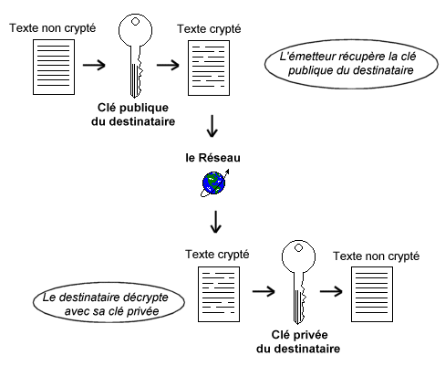
Technique A Clé Publique
Confidentialité
Le Texte est totalement confidentiel car le destinataire est le seul a avoir la clé privée

Slide 16
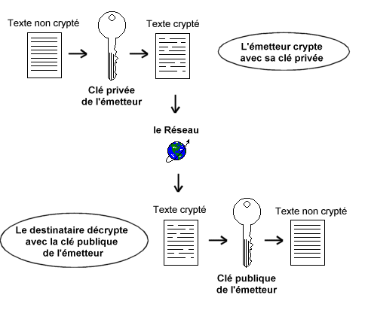
Technique A Clé Publique
Authentification
On est sûr de l’identité de l’émetteur car il est le seul à pouvoir chiffrer un message avec cette clé privée

Slide 17

Technique A Clé Publique
Protocole
1) F demande la Clé Publique de D
2) S envoie la Clé Publique de D à F
Serveur d’authentification – Annuaire
(Clé Publiques de F & D…)
3) F envoie le « challenge » à D: Décrypte mon message M1(If) et renvoie mon If pour me le prouver!
4) D décrypte M1 et demande à S la Clé Publique de F
5) S envoie la Clé Publique de F à D
1
4
6) A son tour D envoie un « challenge » à F: Décrypte mon message M2(If, Id) et renvoie mon Id !
5
2
3 M1
7) F décrypte M2 et renvoie M3(Id) à D pour lui montrer qu’il y est arrivé
6 M2
7 M3
8) F & D peuvent maintenant par ex s’envoyer des messages en créant une Clé Privée à partir de (If,Id)
F
8
D

Slide 18
Technique A Clé Secrète
Protocole de
Needham – Schroeder
1) F demande une Clé de Session pour pouvoir parler avec D
2) S envoie à F M1 crypté par la Clé Secrète de F:
M1 = une Clé de Session CSfd en clair et une cryptée par la Clé Secrète de D (CSfd)CPd
Serveur d’authentification – Annuaire
(Clés Secrètes de F & D)
3) F envoie le « challenge » à D: Décrypte mon message M2((CSfd)CPd) et renvoie un Id crypté par CSfd
1
4) D décrypte M2 et envoie son « challenge » : Décrypte mon message M3((Id)CSfd) et renvoie Id-1
2 M1
3 M2
4 M3
5) F décrypte M3 et renvoie M4((Id-1)CSfd)
5 M4
6
6) F & D peuvent donc s’envoyer des messages avec la Clé de Session (MESSAGE)CSfd
F
D

Slide 19
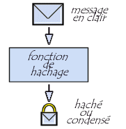
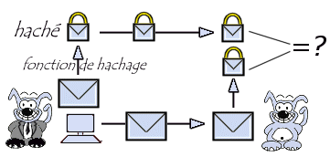
Signature électronique (1)
  Comment savoir que le message n’a pas été altéré ?
  → fonction de hachage
algorithmes de hachage les plus utilisés: MD5 (128 bits) et SHA (160 bits)

Slide 20
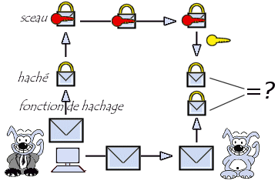
Signature électronique (2)
  Pb du hachage : on est pas sur de l’expéditeur
  → Scellement des données

Slide 21
Sommaire
Introduction
Cryptographie
Authentification
Certification
PGP
Microsoft .NET Passport
Kerberos
SSL

Slide 22
Certification
Principes
Besoins
  Chiffrement asymétrique = basé sur la distribution de clés publiques (Annuaire)
  rien ne garantit que la clé est bien celle de l'utilisateur a qui elle est associée…
  → Certificats
Certificats
  Carte d’identité électronique, composée de la clé publique du porteur et d’informations relatives à ce dernier.
  Délivré par une autorité appelée tiers de confiance, qui, par sa signature, en garantit l’authenticité.

Slide 23
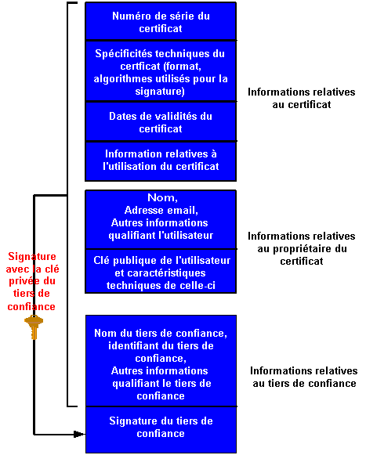
Certification
Certificat
X509

Slide 24
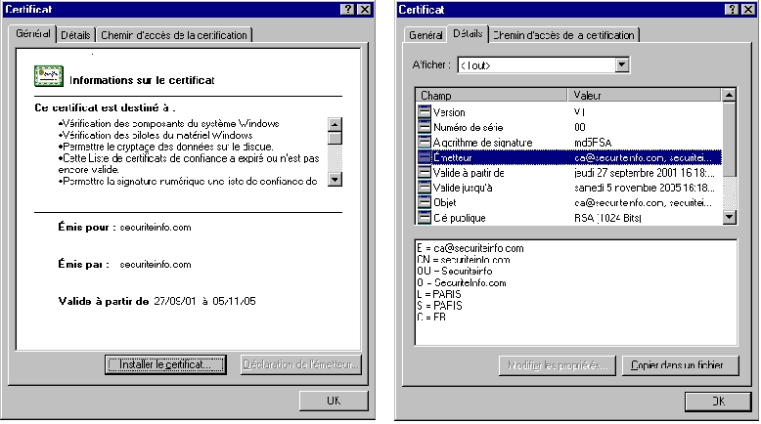
Certification
Exemple Certificat X509

Slide 25
Certification
PKI (Public Key Infrastructure)
IGC (Infrastructure de Gestion de Clés)
Système permettant la gestion de clés de chiffrement et la délivrance de certificats numériques
Repose sur l’utilisation de la cryptographie à clé publique

Slide 26
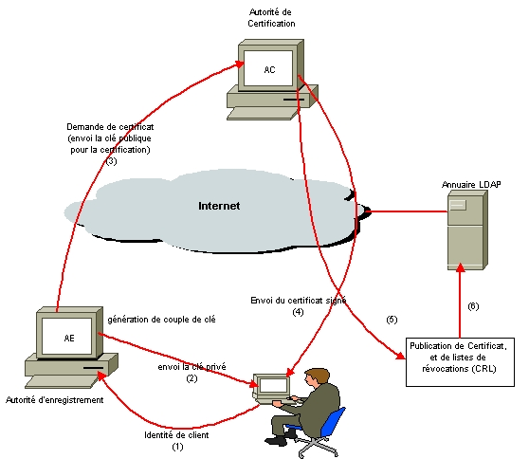
PKI - Organisation

Slide 27
Sommaire
Introduction
Cryptographie
Authentification
Certification
PGP
Microsoft .NET Passport
Kerberos
SSL

Slide 28
PGP (Pretty Good Privacy)
Introduction
PGP est un cryptosystème (système de chiffrement)
inventé par Philip zimmermann, un analyste informaticien
Il est très rapide et sûr ce qui le rend quasiment impossible à cryptanalyser

Slide 29
PGP
Principes
  Hybride = Repose sur la Combinaison de la cryptographie à clé publique et la cryptographie à clé secrète
Étapes du chiffrement
  PGP crée une clé secrète IDEA de manière aléatoire, et chiffre les données avec cette clé.
  PGP chiffre la clé secrète IDEA précédemment créée au moyen de la clé RSA publique du destinataire
Étapes du Déchiffrement
  PGP déchiffre la clé secrète IDEA au moyen de la clé RSA privée.
  PGP déchiffre les données avec la clé secrète IDEA précédemment obtenue.

Slide 30
PGP
Fonctionnalités
Signature électronique et vérification d'intégrité de messages
Chiffrement des fichiers locaux : fonction utilisant IDEA.
Génération de clefs publiques et privées
Gestion des clefs:
  Distribution de la clé publique aux personnes voulant envoyer un message
Certification de clefs:
  Ajout d’un sceau numérique pour garantir l’authenticité des clés publiques
Révocation, désactivation, enregistrement de clefs

Slide 31
PGP
Format des certificats
Le numéro de version de PGP
  Version de pgp avec lequel a été créé le certificat
La clef publique du détenteur du certificat:
  Partie publique de la bi-clé
Les informations du détenteur du certificat
  nom, ID utilisateur, photographie, etc.
La signature numérique du détenteur du certificat :
  = auto signature = signature effectuée avec la clef privée correspondant à la clef publique associée au certificat.
La période de validité du certificat:
  Dates/heures de début et d’expiration du certificat
L'algorithme de chiffrement symétrique:
  CAST, IDEA ou DES

Slide 32
PGP
PGP versus X509
 | PGP | X509
Autorité de certification | Tous les utilisateurs | 1 seule
Signature Numérique | Plusieurs | 1 seule
Détenteur de clé | Plusieurs | 1 seul
Révocation | Émetteur + ceux ajoutés par l’émetteur comme autorité de révocation | Émetteur Seul

Slide 33
Sommaire
Introduction
Cryptographie
Authentification
Certification
PGP
Microsoft .NET Passport
Kerberos
SSL

Slide 34
Microsoft .NET Passport
service en ligne gratuit
permet de se connecter (en toute sécurité ?) à n'importe quel service ou site Web Passport participant
Utilisation d’une adresse de messagerie et d’un mot de passe unique

Slide 35
Microsoft .NET Passport
Contenu obligatoire
  Email (nom d’utilisateur)
  Mot de passe
Contenu optionnel
  Phrase de rappel
  Clé de sécurité
  Numéro de mobile
  Date de naissance, coordonnées
  Informations bancaires

Slide 36
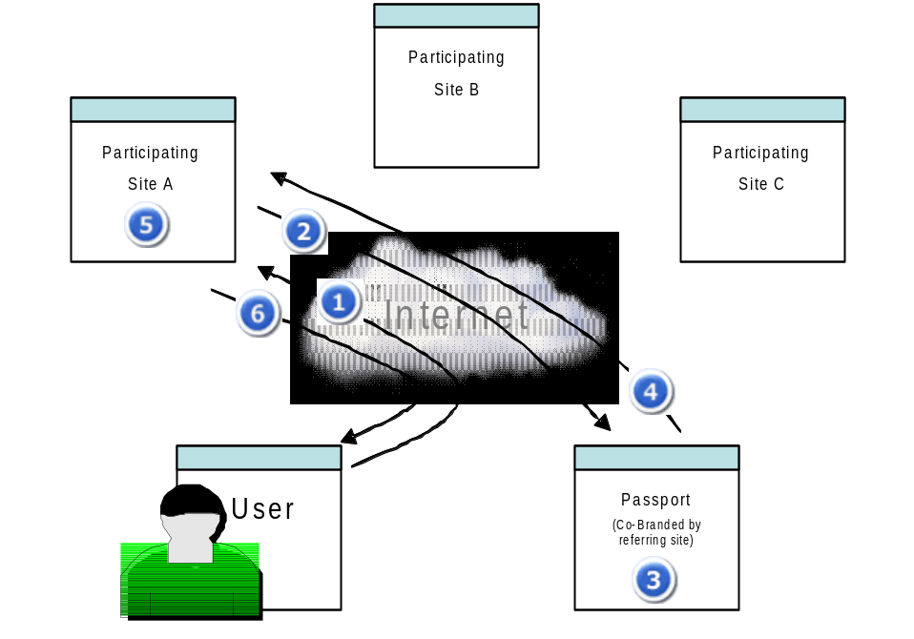
Microsoft .NET Passport
L’utilisateur contacte un site
L’utilisateur est redirige sur le site PassPort
L’utilisateur S’authentifie et reçoit un cookie chiffré
L’Utilisateur est redirigé vers le premier site qui lit le cookie
L’utilisateur reste authentifié pour tout autre site

Slide 37
Sommaire
Introduction
Cryptographie
Authentification
Certification
PGP
Microsoft .NET Passport
Kerberos
SSL

Slide 38
Kerberos
Introduction
Conditions de fonctionnement
  Les serveurs ne font aucune confiance aux clients
  Les clients n’accordent qu’une confiance limitée aux serveurs
  Authentification contrôlée par des serveurs spécialisés

Slide 39
Kerberos
Service d’Authentification
Pré-requis
  Le serveur Kerberos détient les mots de passe utilisateurs
  Le serveur détient la clé privée du serveur de tickets
  Le serveur de tickets détient les clés privés de tous les serveurs

Slide 40
Kerberos
Lexique
Ticket
  Caractérise une session entre un client C et un serveur S
  Tcs={S, C, adr, Td, durée, Kcs}Ks
    Adr : adresse IP du client
    Td : heure de début de session
    Durée : durée max de session
    Kcs : clé de session partagée par C et S
    Ks : clé permanente (secrète) de S

Slide 41
Kerberos
Lexique
Authentifieur
  caractérise le client à un instant, vis à vis d’un serveur
  Acs(t)={C, adr, t}Kcs
    Engendré par le client
    Permet une authentification permanente par le serveur

Slide 42
Kerberos
Service d’Authentification
Serveur Kerberos
Serveur de Tickets
2
3
1
4
5
Client
Serveur
Le serveur de tickets renvoie un ticket pour la discussion client-serveur et la clé de session client-serveur, le tout chiffré par la clé de session
Le client envoie sa requete et le ticket
Le serveur renvoie une clé de session et un ticket pour la discussion Serveur de tickets-Client le tout chiffre par le mot de passe client
Le message est chiffré par le mot de passe utilisateur
Le message contient le ticket et un authentifieur chiffré par la clé de session

Slide 43
Sommaire
Introduction
Cryptographie
Authentification
Certification
PGP
Microsoft .NET Passport
Kerberos
SSL

Slide 44
SSL (Secure Sockets Layer)
Définition
  « Couche de Sockets Sécurisée »
  Protocole d’échange de données au dessus de TCP/IP qui assure:
    Confidentialité des échanges entre 2 applications
    Authentification des serveurs
  Indépendant du protocole Utilisé (HTTP, FTP, …)

Slide 45
SSL (Secure Sockets Layer)
Principe
  Utilise RSA (clé publique) pour s’échanger des clés DES (clé Secrète)
    Protocole de négociation (choix clés)
    Protocole d’échange (chiffré par DES)
  Authentifie un navigateur, pas une personne
Compatibilité
  Presque Tous les Navigateurs
  Affichage du cadenas en bas pour les sites Sécurisés
  Un serveur sécurisé possède une URL commencant par https://

Slide 46
SSL
Phase de Négociation
Authentification
  Utilise des certificats émis par une autorité de certification
  Authentifier le serveur vis à vis du client (navigateur)
  Authentifier le navigateur vis à vis du serveur
Génération des clés de session
  Technique à clé publique vue précédemment
  Création des clés de session
Fin de négociation
  Client & serveur sont authentifiés mutuellement
  Ils ont leurs clés secrètes pour la phase d’échange

